Slide 1

KRYPTOAUTH
Corso di Laurea in Informatica
Relatore:
Christiancarmine Esposito
Candidato:
Alberto Montefusco
Mat. 0512106272
ANNO ACCADEMICO
2021/2022
Notes:
Salve a tutti, oggi vi presento la mia Web DApp KryptoAuth, un progetto che tratta l’implementazione di un sistema di autenticazione mediante la tecnologia Blockchain Ethereum.

Slide 2
CONTENUTI
INTRODUZIONE
PROBLEMATICHE
01
02
KRYPTOAUTH
DEMO
03
04
La tecnologia Blockchain e la sua struttura
La Blockchain nel mondo reale
La Web DApp KryptoAuth, tecnologie utilizzate e sviluppi futuri
Video demo del sistema proposto
Notes:
Andremo ad introdurre brevemente il mondo delle Blockchain; parleremo delle problematiche legate alla sicurezza e come questa tecnologia può essere di aiuto; vi illustrerò gli obiettivi e le tecnologie adottate per la realizzazione del progetto finale ed, infine, vi presenterò una piccola demo del sistema proposto.

Slide 3

INTRODUZIONE LA BLOCKCHAIN
Notes:
Quindi, che cos’è la Blockchain?

Slide 4
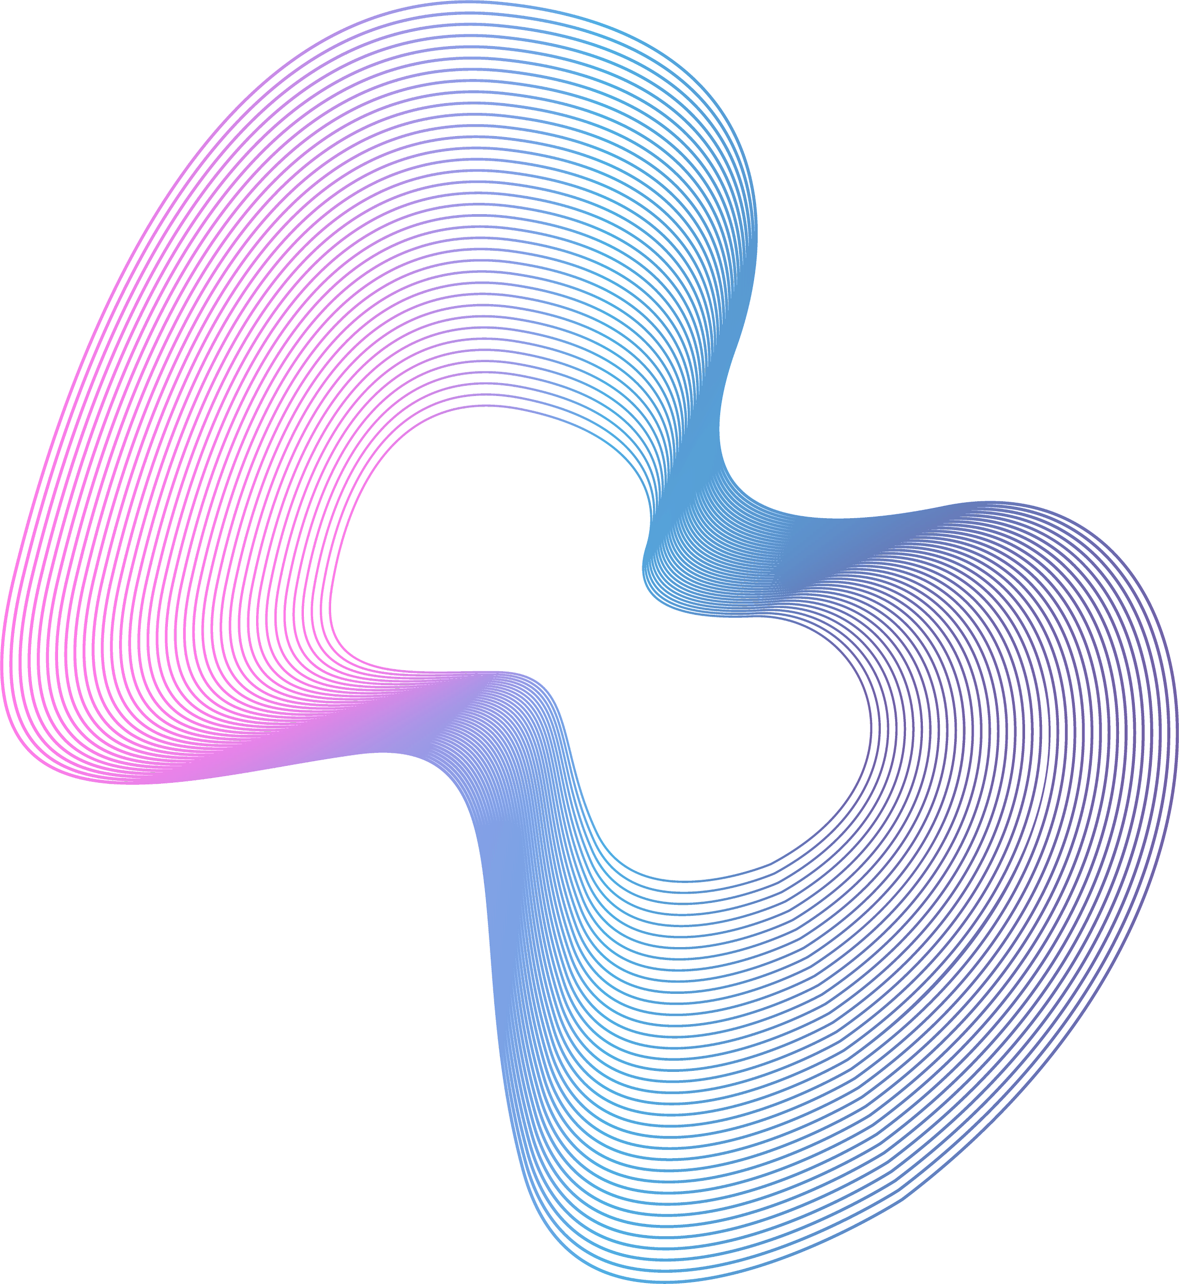
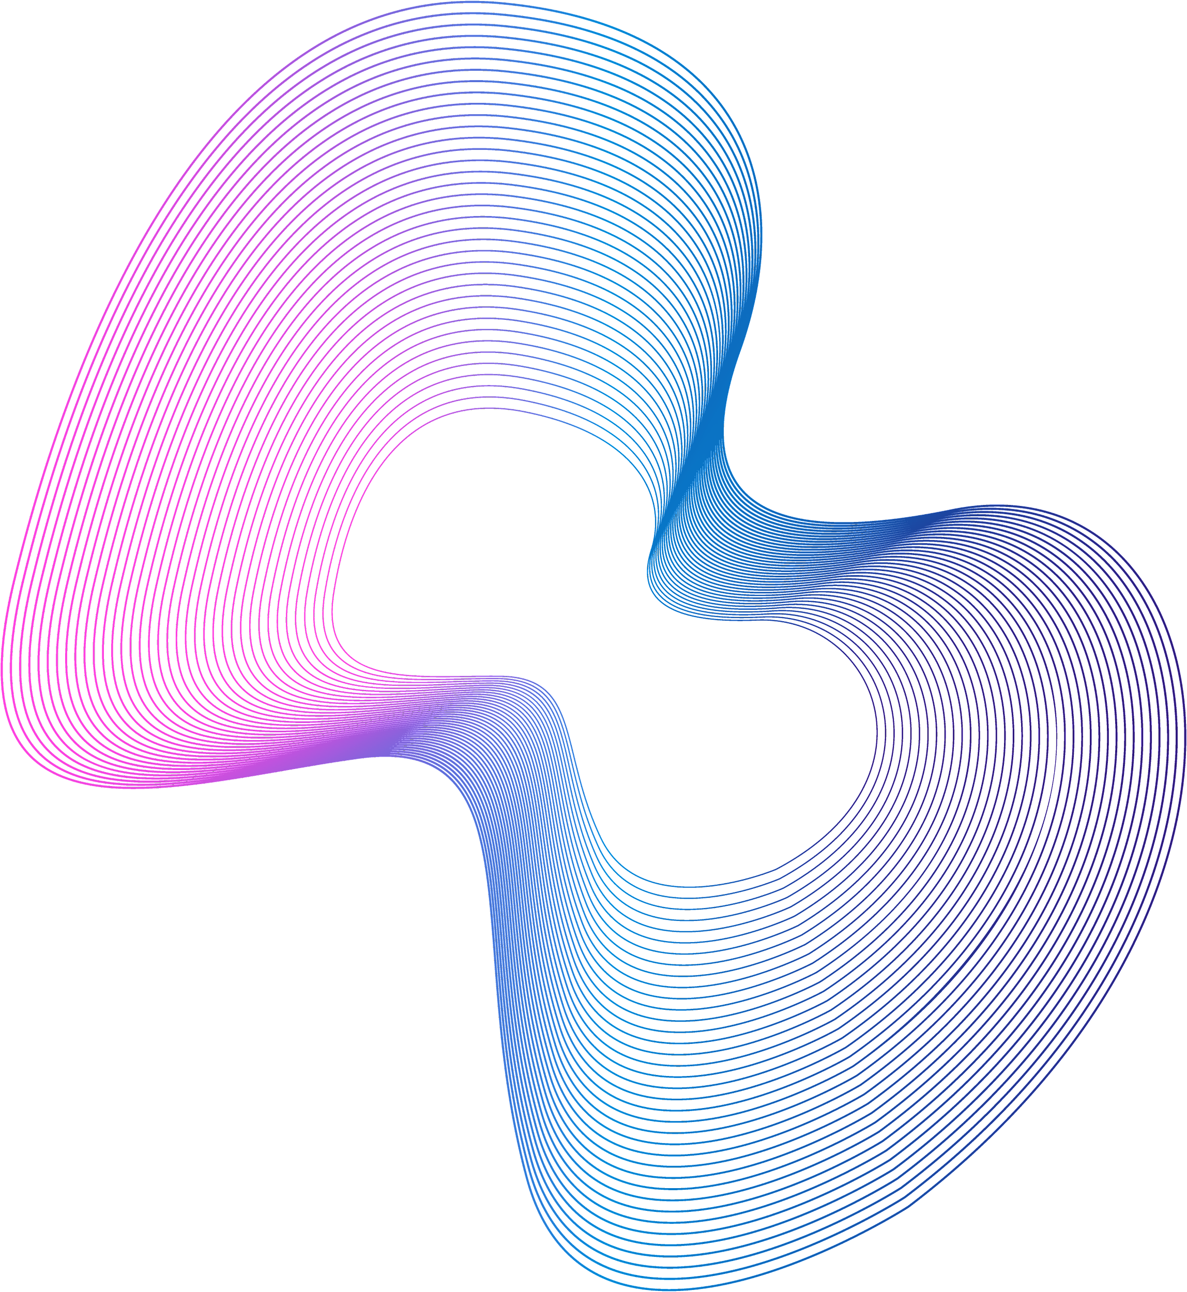



LA BLOCKCHAIN
REGISTRO DISTRIBUITO
BLOCCHI
NODI DELLA RETE
Database avanzato che permette la condivisione trasparente di informazioni all’interno di una rete aziendale
I dati sono archiviati in blocchi collegati tra di loro in una catena. Non è possibile modificare la catena senza il consenso dei nodi della rete
Vari elaboratori in grado di comunicare con gli altri dispositivi che fanno parte della rete
Notes:
La tecnologia blockchain è una sorta di database avanzato (chiamato registro distribuito) che permette la condivisione trasparente di informazioni all’interno di una rete aziendale. Una blockchain archivia i dati in blocchi collegati tra loro in una catena. Non è possibile modificare la catena senza il consenso di tutti i nodi della rete.

Slide 5
CARATTERISTICHE PRINCIPALI
DECENTRALIZZAZIONE
IMMUTABILITÀ
Trasferimento del controllo e del processo decisionale da un’entità centralizzata ad una rete distribuita
Qualcosa che non può essere modificato o alterato. Se un registro di transazione include un errore, è necessario aggiungere una nuova transazione per annullarlo, ed entrambe le transazioni sono visibili alla rete.
CONSENSO
È possibile registrare nuove transazioni soltanto quando la maggioranza dei partecipanti alla rete dà il proprio consenso
Notes:
La tecnologia blockchain ha le seguenti caratteristiche principali:
la decentralizzazione riguarda il trasferimento del controllo e del processo decisionale da un’entità centralizzata (singolo, organizzazione o gruppo) a una rete distribuita.
Immutabilità significa che qualcosa non può essere modificato o alterato. Nessun partecipante può manomettere una transazione una volta che qualcuno l’ha registrata nella blockchain.
Il concetto di consenso riguarda la registrazione delle nuove transazioni che avviene quando la maggioranza dei partecipanti alla rete dà il proprio consenso.

Slide 6
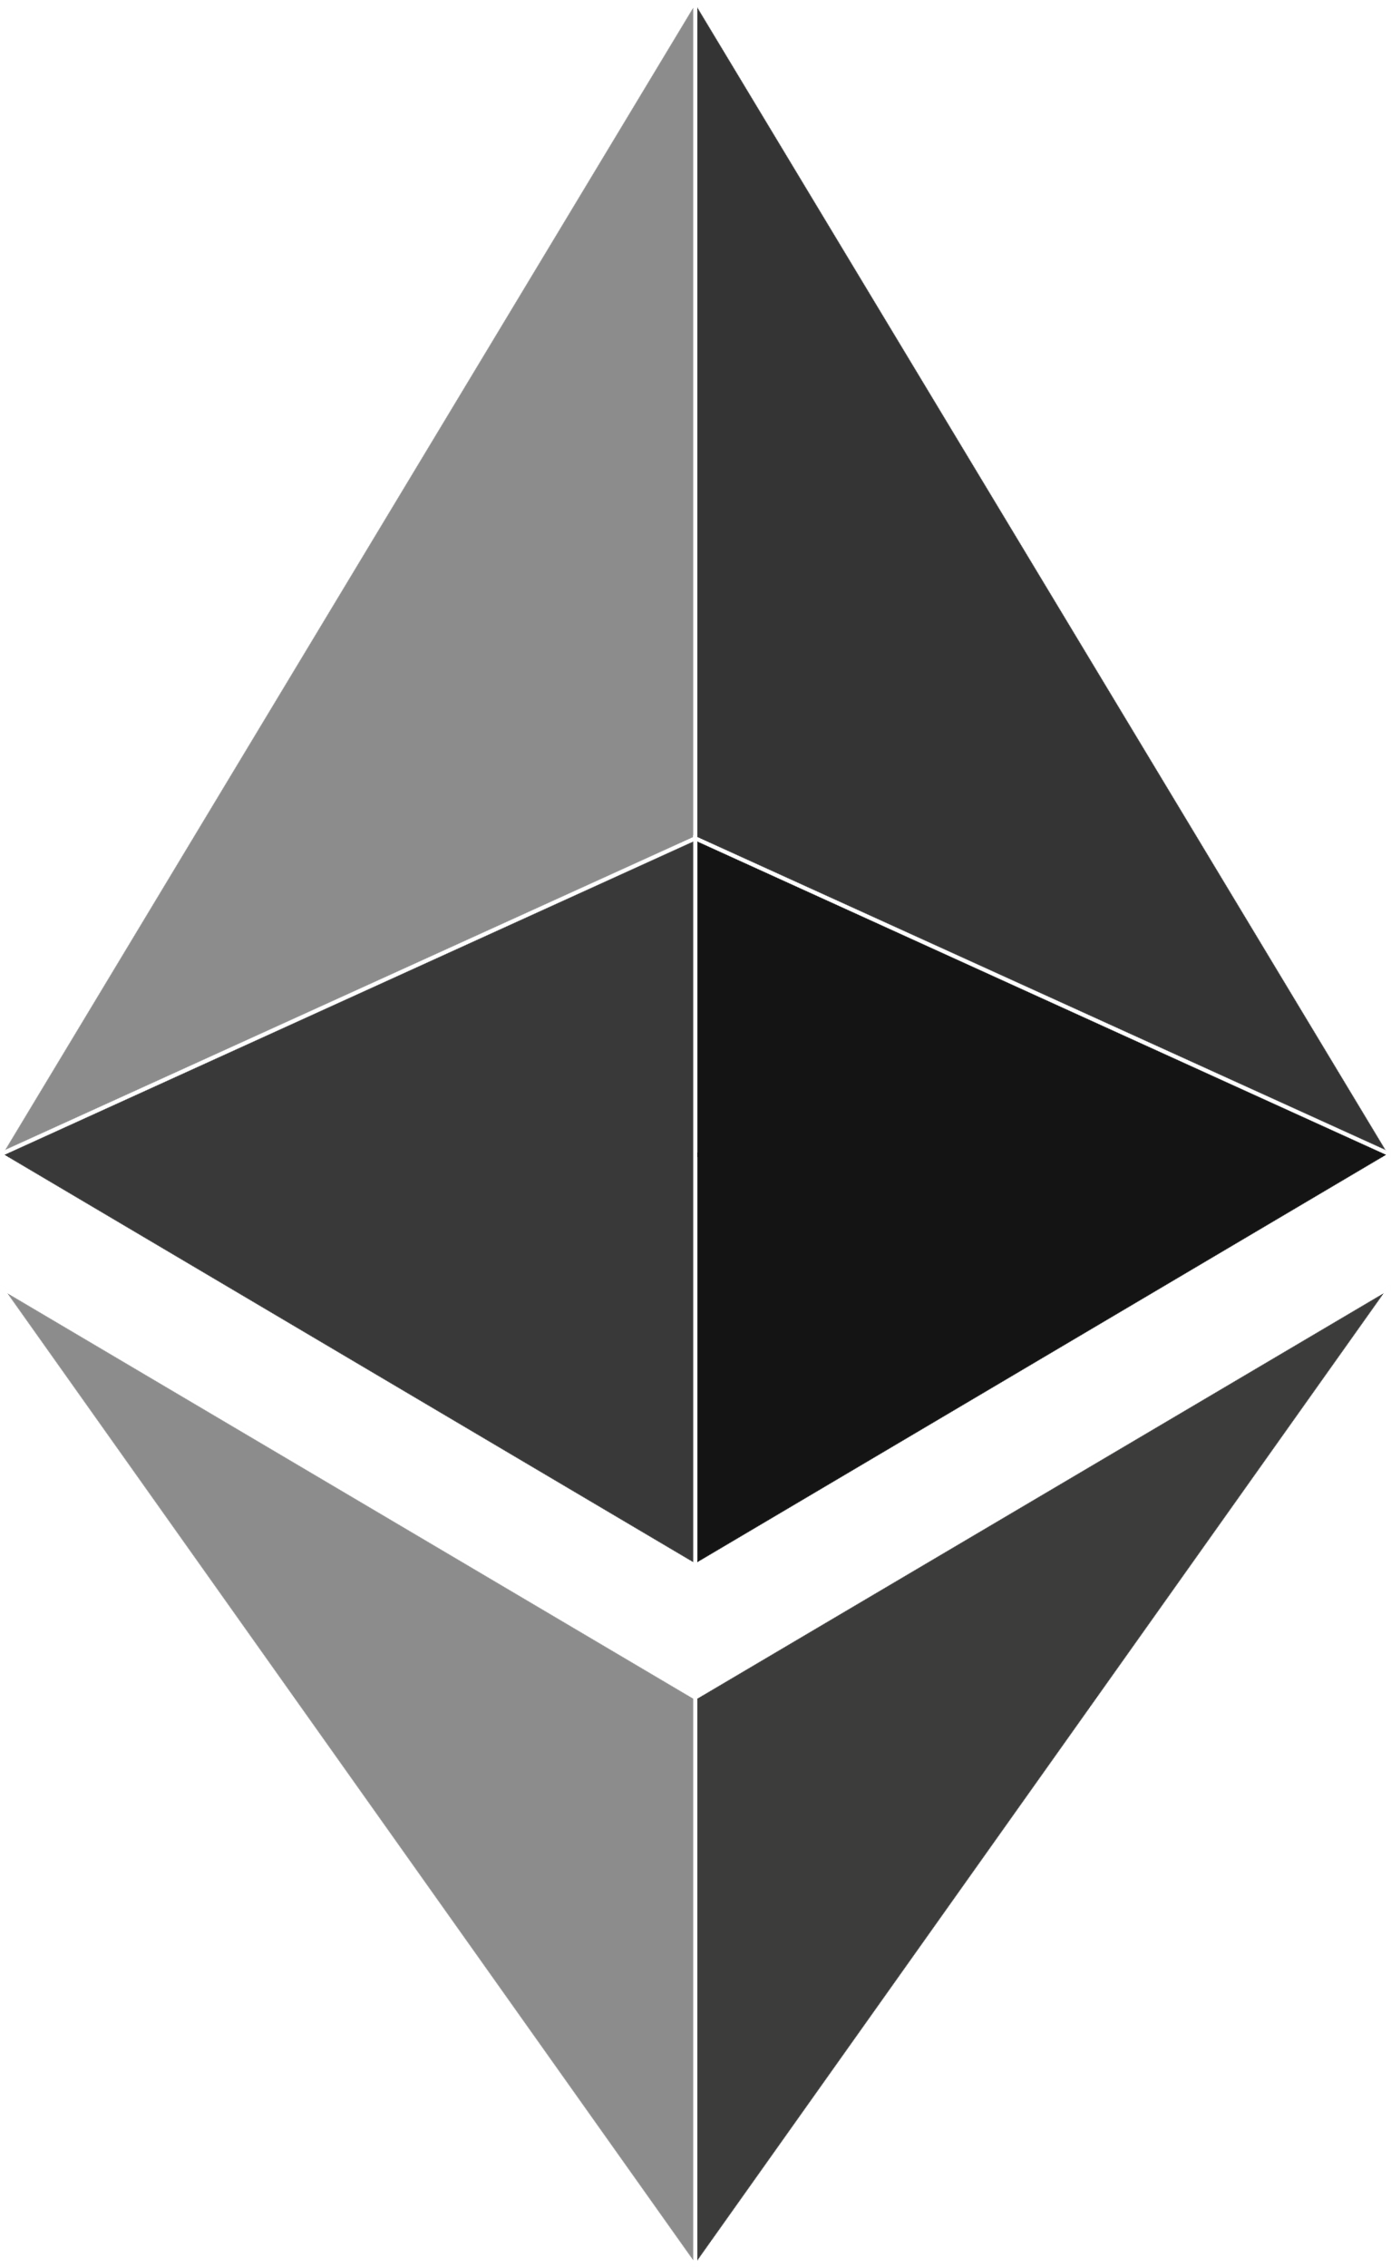

ETHEREUM
La più grande piattaforma software decentralizzata che consente lo sviluppo di Smart Contracts e applicazioni implementate al di sopra di una Blockchain permissionless.
È composta da una rete Blockchain ed una cryptovaluta, chiamata Ether (ETH), usata per pagare gas
Notes:
Un esempio di Blockchain è Ethereum la più grande piattaforma software decentralizzata che consente lo sviluppo di smart contracts e applicazioni implementate al di sopra di una Blockchain permissionless. È composta da una rete Blockchain ed una cryptovaluta, chiamata Ether (ETH), usata per pagare gas (un’unità di calcolo utilizzata nelle transazioni).

Slide 7

PROBLEMATICHE LA BLOCKCHAIN NEL MONDO REALE
Notes:
Parliamo ora dell’importanza della blockchain e come può aiutare a mantenere i nostri dati al sicuro.

Slide 8
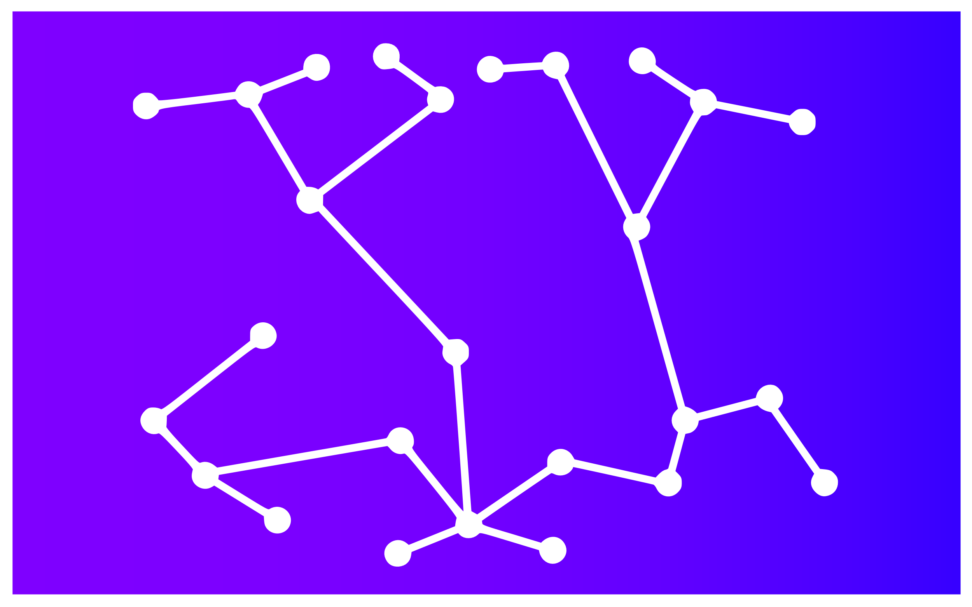
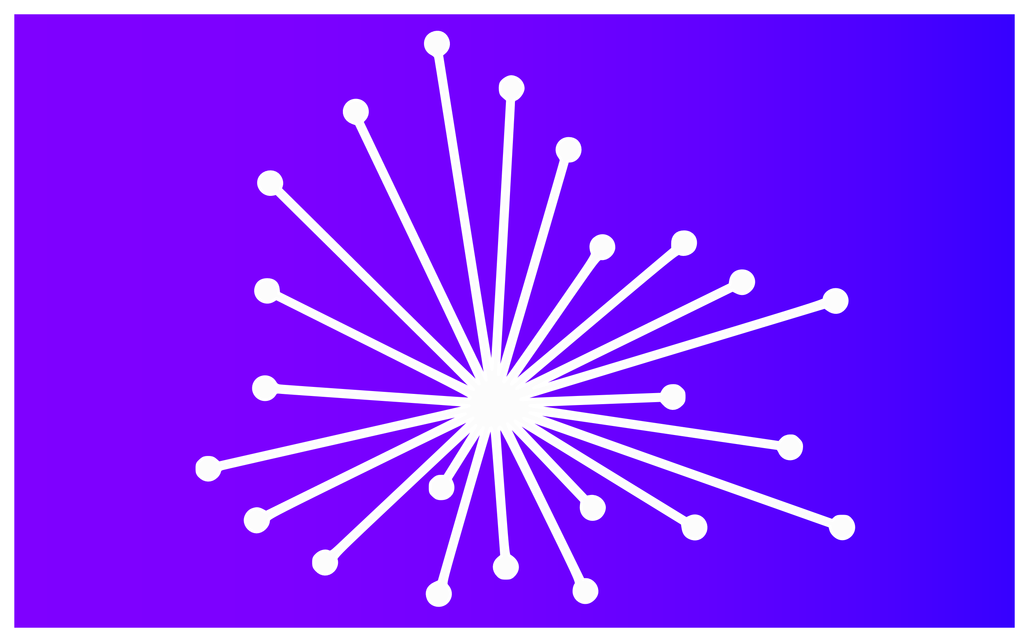
SICUREZZA DEI DATI
CENTRALIZZAZZIONE
DECENTRALIZZAZIONE
Le decisioni per il raggruppamento di un obiettivo vengono prese da un’entità centrale e fissa e quindi trasmessa ai vari componenti
Ogni nodo ha la stessa importanza e non esiste un’entità centrale dominante con poteri di decisione
Notes:
Le Web Application odierne si basano sul principio di offrire servizi in cambio dei dati degli utenti. Questo comporta sia una centralizzazione che una perdita del controllo dei dati da parte degli utenti, generando problemi di sicurezza. La Blockchain, attraverso un ecosistema decentralizzato, punta a ridare tale controllo agli utenti, concentrandosi in modo particolare su temi riguardanti la privacy.

Slide 9
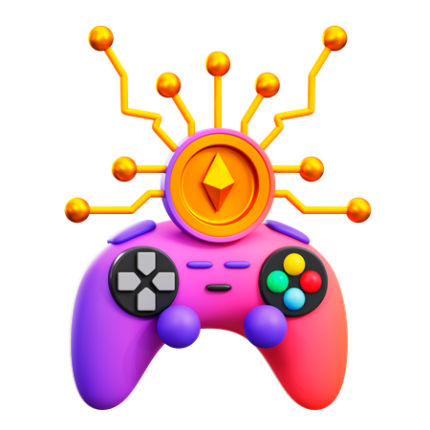
LA BLOCKCHAIN NEL MONDO DEL GAMING
La Blockchain fa in modo che ogni giocatore può essere in possesso di oggetti rari chiave per la risoluzione di un livello di gioco; e questi non possono essere ceduti o venduti senza il consenso del proprietario.
Stesso discorso vale per le proprietà acquistate nel mondo virtuale e appartenenti a chi le ha pagate.
Notes:
Nel mondo del gaming la Blockchain è cruciale perché, ad esempio, ogni giocatore può essere in possesso di oggetti rari chiave per la risoluzione di un livello di gioco; e questi non possono essere ceduti o venduti senza il consenso del proprietario. Stesso discorso vale per le proprietà acquistate nel mondo virtuale (il metaverso) e appartenenti a chi le ha pagate.

Slide 10
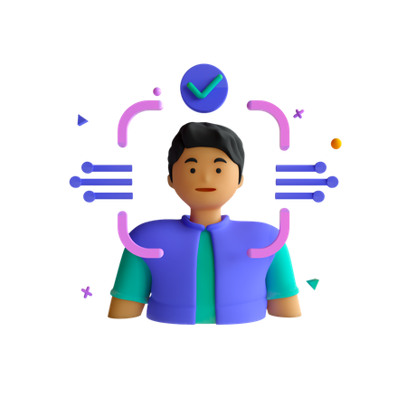
LA BLOCKCHAIN E L’IDENTITÀ DIGITALE
Semplificare la nascita di un sistema di certificazioni ufficiali
Riconoscimento dei profili social o istituzionali
Esercizio del voto digitale e documentazione on-line
Ogni persona ha il pieno controllo dei propri dati personali senza dover dipendere da terzi per usufruire dei servizi offerti
Notes:
Inoltre, l’utilizzo della Blockchain potrebbe semplificare la nascita di un sistema di certificazioni ufficiali non manipolabili e da utilizzare in rete. Quindi, dall’accesso e al riconoscimento dei profili social o istituzionali fino all’eventuale esercizio del voto e alla richiesta di documentazione specifica on-line.

Slide 11






6 BENEFIT DELLA BLOCKCHAIN
SICUREZZA
TRASPARENZA
TRACCIABILITÀ
AUTOMAZIONE
EFFICIENZA
VELOCITÀ
Dati criptati su una rete di computer
Dati memorizzati in modo identico in più luoghi
Traccia di controllo per ogni documento
Utilizzo di Smart Contract
Eliminazione di processi cartacei
Per elaborare più processi digitali
Notes:
Quindi, i 6 vantaggi della Blockchain sono:
Sicurezza potenziata
la blockchain crea un record di dati criptati memorizzati su una rete di computer piuttosto che su un singolo server, rendendo difficile per gli hacker visualizzare i dati.
Maggiore trasparenza
Le transazioni e i dati sono registrati in modo identico in più luoghi e sono marcate con data e ora.
Tracciabilità immediata
La blockchain crea una traccia di controllo che documenta la provenienza di un bene ad ogni passo del suo percorso.
Automazione
Le transazioni possono essere automatizzate con dei Smart Contracts, che riducono l'intervento umano e la dipendenza da terzi per verificare che i termini contrattuali siano stati rispettati.
Maggior efficienza e velocità poiché come sappiamo i tradizionali processi cartacei richiedono molto tempo e sono soggetti a errori umani, cosa che non avviene con l’utilizzo della blockchain.

Slide 12

KRYPTOAUTH LA WEB DAPP KRYPTOAUTH
Notes:
Ora parleremo della Web DApp realizzata

Slide 13

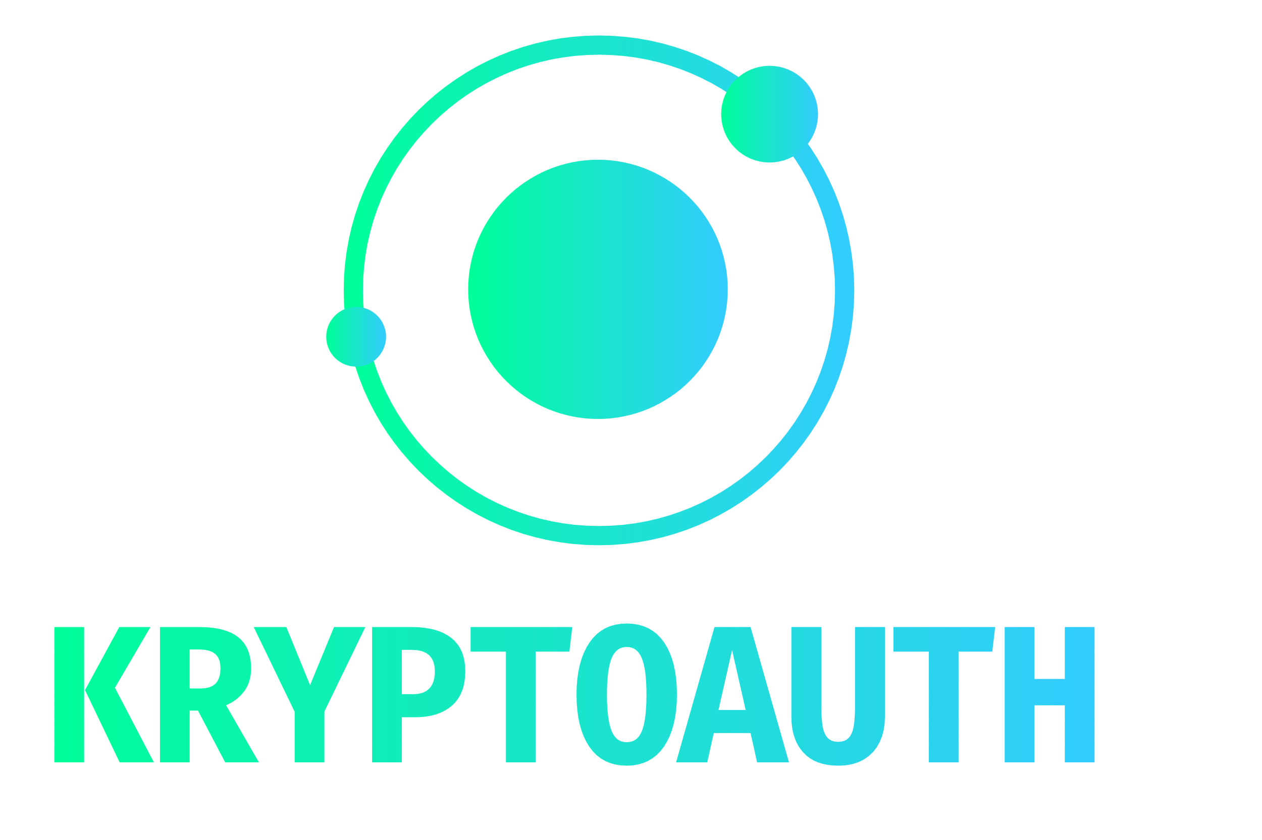
SISTEMA PROPOSTO
Il progetto implementato ha l’obiettivo di fornire un sistema di autenticazione attraverso
l’utilizzo della Blockchain Ethereum

Slide 14


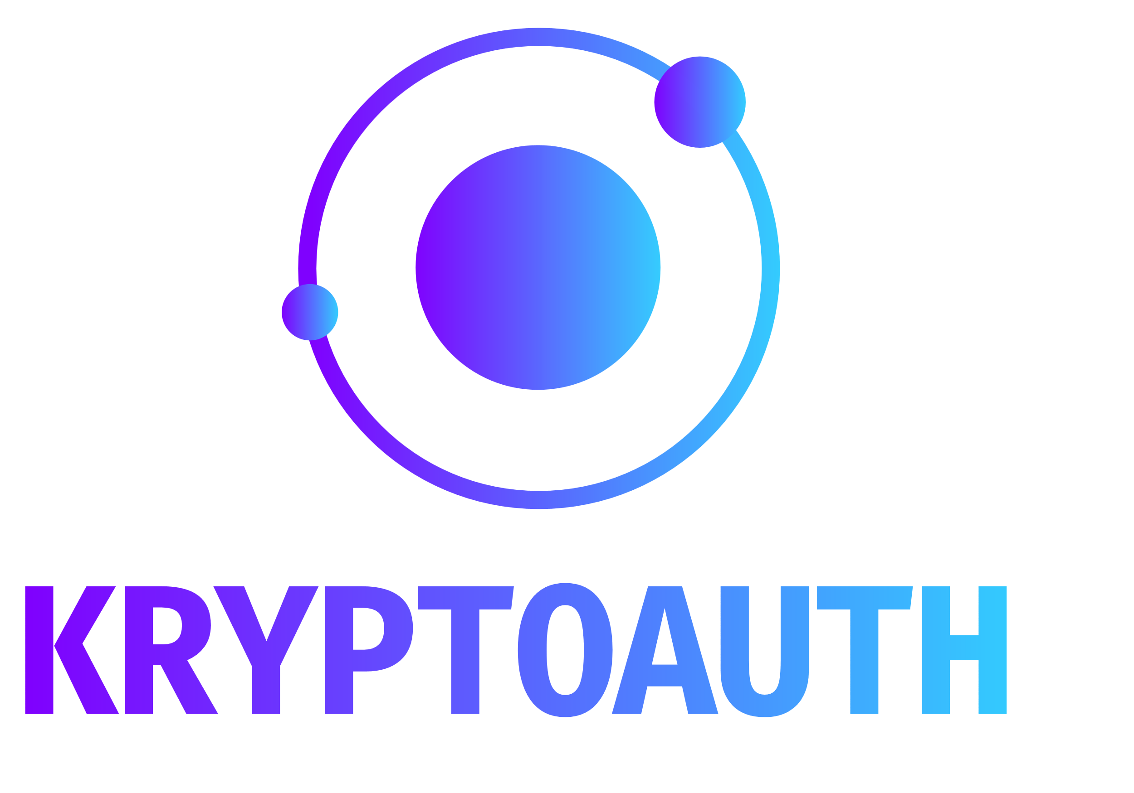
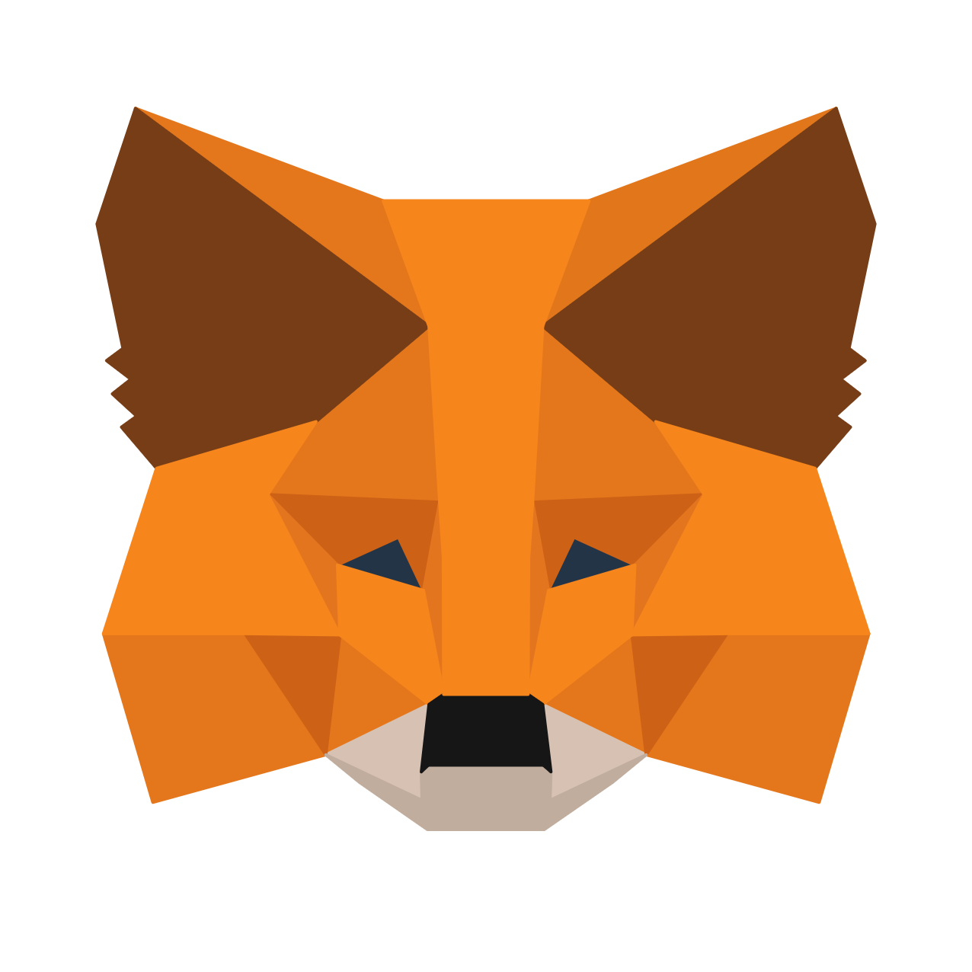

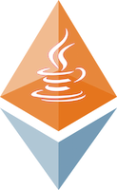

TECNOLOGIE UTILIZZATE
GANACHE
TRUFFLE
Blockchain di test basata su Ethereum
Framework per il deploy degli Smart Contracts
METAMASK
SOLIDITY
Wallet crittografico e gateway per Web DApp
Linguaggio degli Smart Contracts
WEB3J e WEB3js
SPRING BOOT
Interfacciamento tra MetaMask e la Blockchain Ganache
Framework per il backend
Notes:
Tra i tool utilizzati abbiamo:
Ganache un software open source che ci permette di creare una Blockchain in RAM basata su Ethereum.
MetaMask, un portafoglio crittografico e un gateway per le app Blockchain.
Web3js e Web3j sono stati utilizzati per interfacciare Metamask alla Blockchain Ganache.
truffle, un framework per testare ed effettuare il deploy degli smart contract sulla blockchain
Solidity: linguaggio per l'implementazione di smart contracts.
spring boot, framework per sviluppare il backend della Web Dapp
HTML, CSS, JS per gestire il frontend.

Slide 15
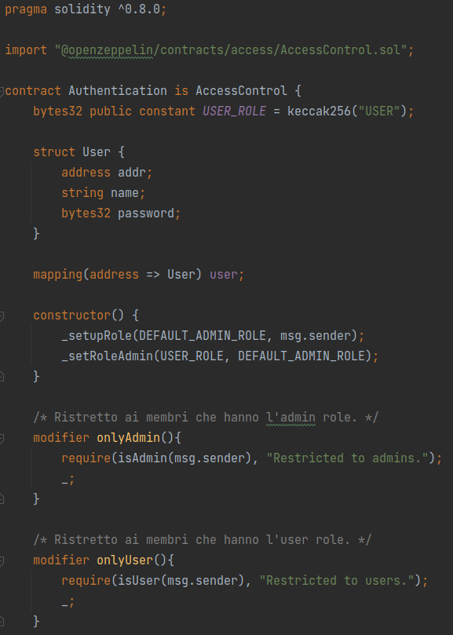
IMPLEMENTAZIONE SMART CONTRACT
Authentication.sol è uno smart contract scritto in Solidity reso sicuro e robusto tramite la libreria OpenZeppelin per la definizione dei ruoli assunta dagli utenti: ”Admin” o ”User”
Notes:
Nella fase iniziale del progetto è stato scritto uno smart contract in Solidity reso sicuro e robusto tramite la libreria OpenZeppelin per la definizione dei ruoli assunta dagli utenti: ”Admin” o ”User”. Infatti, abbiamo una struct ”User” in cui sono memorizzate le informazioni di ogni utente e un costruttore che assegna il ruolo di ”Admin” all’account che carica il contratto sulla Blockchain. Le operazioni di assegnazione o revoca dei ruoli effettuate solo dall’account che possiede come ruolo ”DEFAULT ADMIN ROLE” all’interno dello smart contract. Gli account, invece, che hanno come ruolo ”USER ROLE” potranno effettuare solamente il login al sito oltre che a navigare tra le varie pagine.

Slide 16
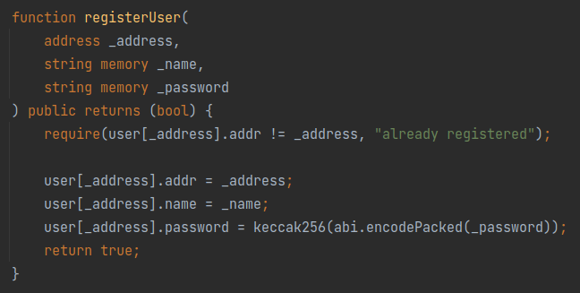
IMPLEMENTAZIONE SMART CONTRACT
La funzione di registrazione memorizza, all’interno della struct ”User”, l’account esadecimale che vuole effettuare la transazione, l’indirizzo e-mail o username e la password che sarà cifrata tramite la funzione keccak256
Notes:
Qui possiamo notare la funzione di registrazione di un nuovo utente, la quale memorizza, all’interno della struct ”User”, l’account esadecimale che vuole effettuare la transazione, l’indirizzo e-mail o username e la password che sarà cifrata mediante la funzione keccak256 ed è previsto un controllo per verificare se l’attuale utente è già registrato all’interno della Web DApp KryptoAuth

Slide 17
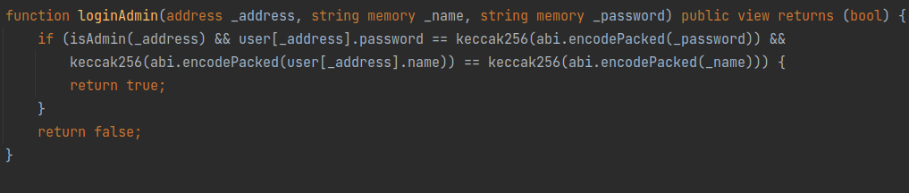
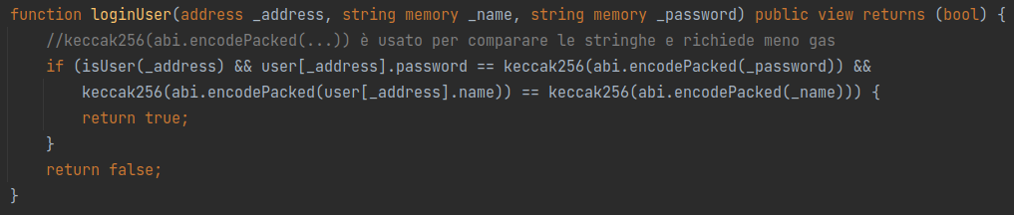
IMPLEMENTAZIONE SMART CONTRACT
La funzione di login che verifica se l’username e la password inviati coincidono con quelli memorizzati nella Blockchain restituendo un booleano
Notes:
La funzione di login che verifica se l’username e la password inviati coincidono con quelli memorizzati nella Blockchain restituendo un booleano.

Slide 18
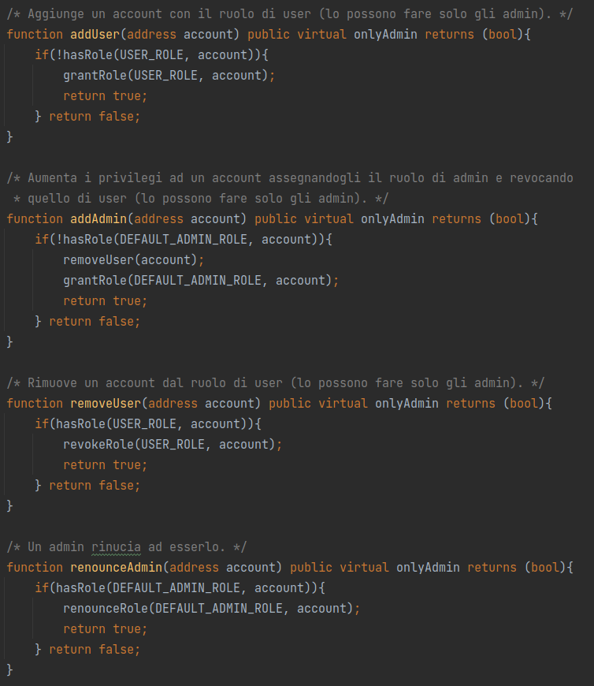
IMPLEMENTAZIONE SMART CONTRACT
Solo l’amministratore può assegnare o revocare un ruolo ad un utente, mentre, l’admin può rinunciare ai suoi privilegi solo se egli stesso ne rinuncia
Notes:
Infine, i ruoli vengono assegnati e revocati solo da un account amministratore come illustrato in questa slide.

Slide 19
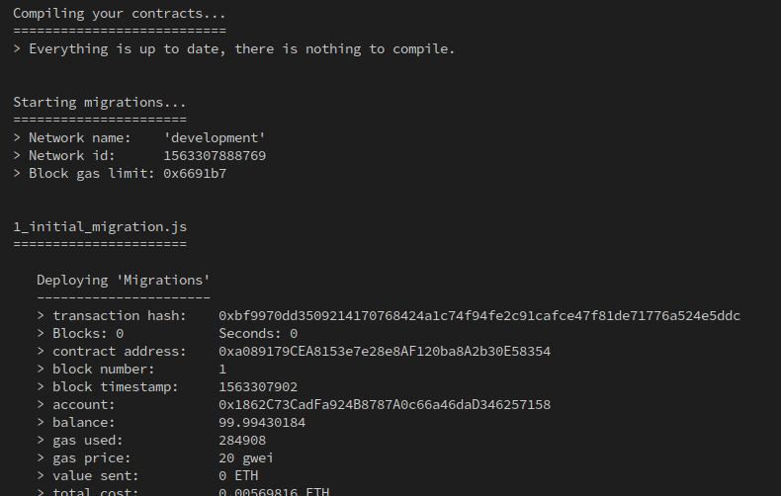
DEPLOY SMART CONTRACT
Deploy dello Smart Contract con truffle digitando nel terminale:
truffle compile, per verificare la presenza di errori sintattici;
truffle migrate, per deployare lo Smart Contract sulla Blockchain Ganache
Notes:
Per effettuare il deploy dello Smart Contract è stato utilizzato truffle digitando nel terminale:
truffle compile, per verificare la presenza di errori sintattici all’interno dello Smart Contract;
truffle migrate, per deployare lo Smart Contract sulla Blockchain Ganache

Slide 20
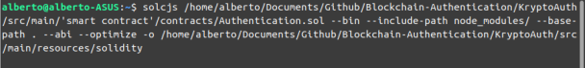
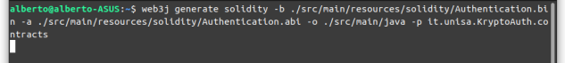
TRADUZIONE SMART CONTRACT
Lo Smart Contract è stato tradotto in una classe Java tramite:
il compilatore solcjs, per la generazione dei file Authentication.abi e Authentication.bin;
Web3j, per la creazione della classe Authentication.java
Notes:
Successivamente, lo smart contract è stato tradotto in una classe Java, tramite:
il compilatore solcjs, per la generazione dei file Authentication.abi e Authentication.bin
la libreria Web3j, per la creazione della classe Authentication.java.
Questo ha permesso di richiamare le funzioni dello smart contract dal framework Spring Boot.

Slide 21
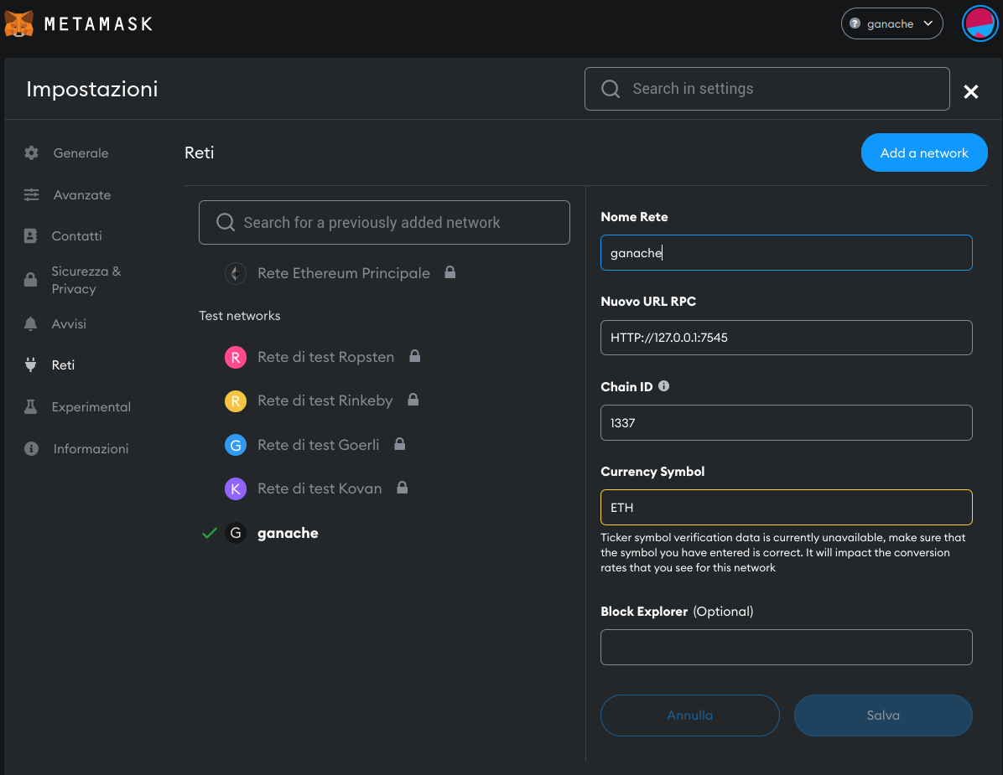
CONFIGURAZIONE DI UNA NUOVA RETE
Nuova rete configurata sul wallet MetaMask:
Nome rete: Ganache
URL RPC: HTTP://127.0.0.1:7545
Chain ID: 1337
Currency Symbol: ETH
Notes:
Infine, è stata collegato Metamask alla Blockchain Ganache creando una nuova rete. Le informazioni inserite sono state reperite da Ganache, in particolare:
Nome rete: assegniamo il nome che vorremmo che abbia la nuova rete (esempio: Ganache);
Nuovo URL RPC: è l’indirizzo http di Ganache (HTTP://127.0.0.1:7545);
Chain ID: si deve inserire 1337 che corrisponde all’id di Ethereum;
Currency Symbol: si deve inserire “ETH” perchè abbiamo una Blockchain Ethereum.

Slide 22
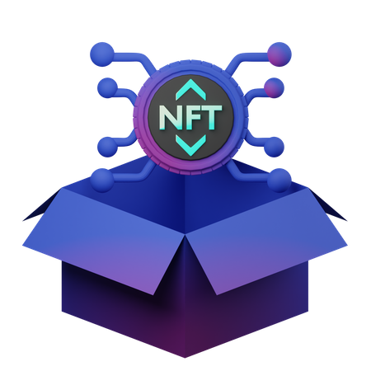
SVILUPPI FUTURI
Creazione di NFT per dare la possibilità agli utenti di usufruire di servizi offerti dalla Web DApp, come sconti e cashback sull’acquisto di prodotti che il sito si predispone a vendere
Notes:
La Web DApp realizzata è pensata come un forum in cui gli utenti possono chiarire i loro dubbi sulla tecnologia Blockchain, registrandosi al sito. Inoltre, creando degli NFT e implementandoli, si potrà dare la possibilità agli utenti di usufruire di servizi offerti dalla Web DApp, come sconti e cashback sull’acquisto di prodotti che il sito si predispone a vendere.

Slide 23

DEMO VIDEO DEMO
Notes:
Ora vi mostrerò una demo del progetto.

Slide 24
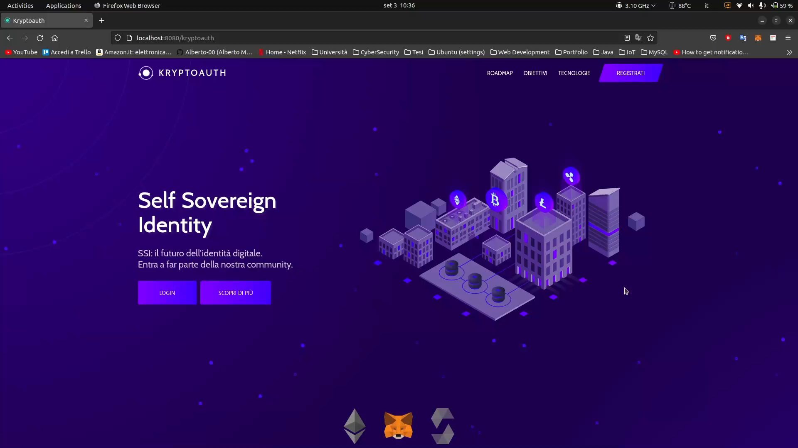
VIDEO DEMO

Slide 25
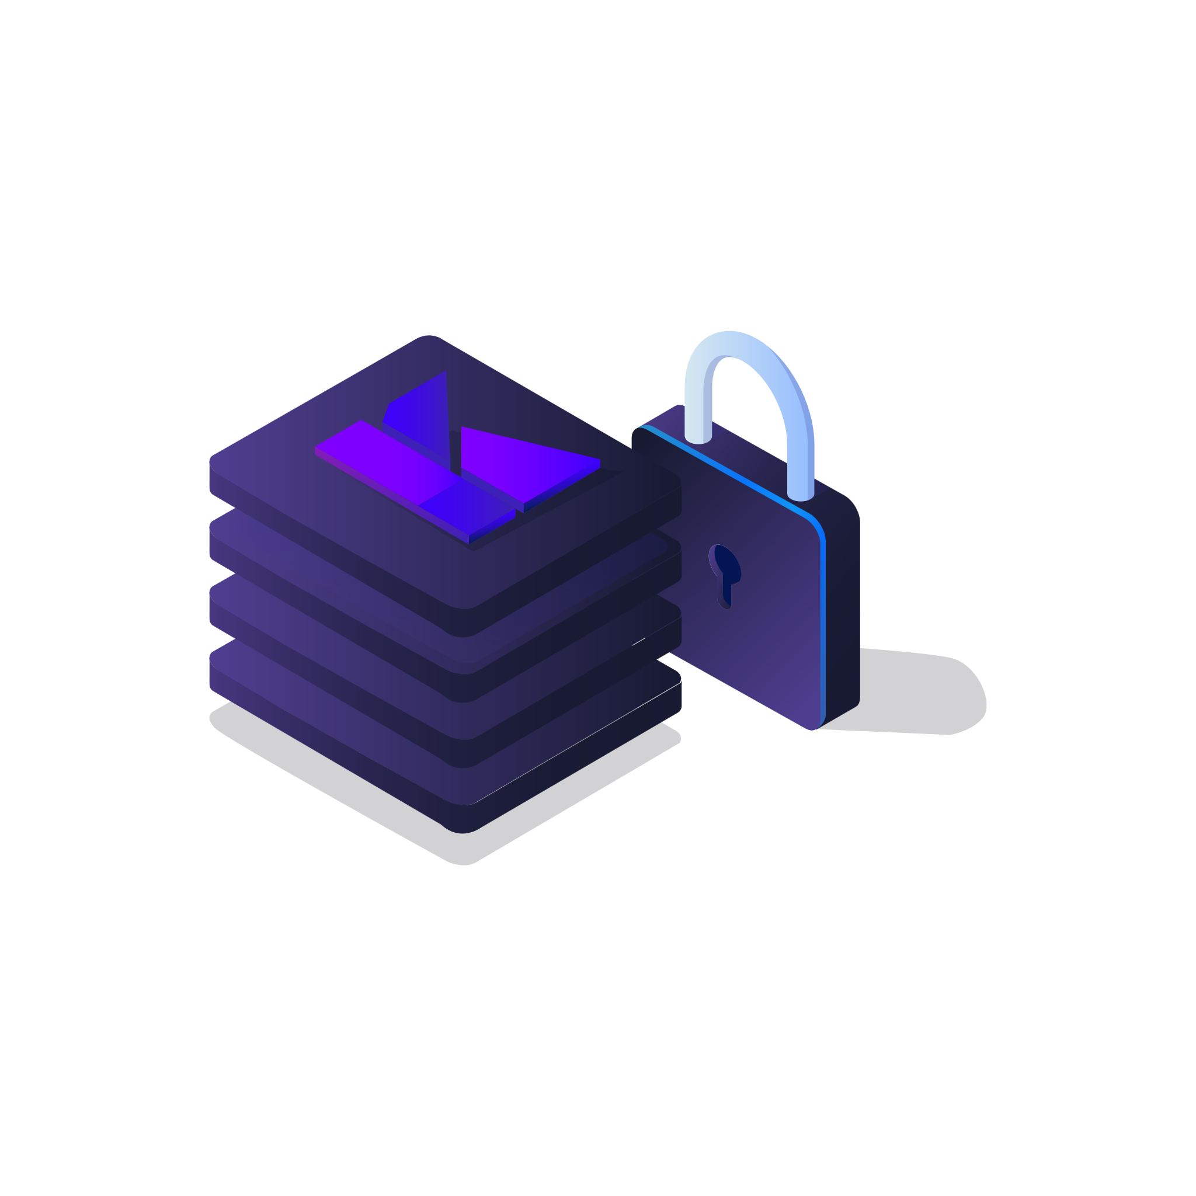
GRAZIE PER L’ATTENZIONE

